Slide 1
ΑΚΡΑ
ΑΝΩ ΑΚΡΟ
Ωμική ζώνη

Slide 2
ΑΝΩ ΑΚΡΟ
ΚΑΤΩ ΑΚΡΟ
Κινητικότητα
Οπίσθια πλατιά οστά (ωμοπλάτη) συνδέονται μέσω οστέινων αγκυλών (κλείδα) με αξονικό σκελετό μόνο μπροστά με τη λαβή στέρνου (ατελής δακτύλιος). Επιτρέπει ανεξάρτητη κίνηση άνω άκρων μπροστά από τον κορμό-ακριβή συγχρονισμό οφθαλμού-άνω άκρου.
Αρκετά ισχυρό & σχήμα κουπιού & δυνατότητα γραπώματος, μπορεί να αναλάβει κίνηση σώματος (κολύμπι, έρπειν)
Σταθερότητα
Οπίσθια πλατιά οστά (λαγόνια) συνδέονται μέσω οστέινων αγκυλών (ηβικοί κάδοι) με αξονικό σκελετό μπροστά στην ηβική σύμφυση και πίσω με το ιερό οστό (πλήρης άκαμπτος δακτύλιος). Στηρίζουν βάρος σώματος. Οι κινήσεις ενός άκρου επηρεάζουν κινήσεις άλλου.

Slide 3
ΣΚΕΛΕΤΟΣ ΑΝΩ ΑΚΡΟΥ
Ωμική ζώνη: Ατελής δακτύλιος.
1. Ωμοπλάτη
2. κλείδα
(στέρνο)
Ελεύθερο άνω άκρο
3. Βραχίονας: Βραχιόνιο οστό
4. Πήχης: κερκίδα και ωλένη
5. Άκρα χείρα: οστά καρπού (8), μετακάρπια (5), φάλαγγες (14)
Ο σκελετός άνω άκρου αρθρώνεται με τον αξονικό σκελετό ΜΟΝΟ με στερνοκλειδική διάρθρωση
Εγγύς τμήμα τοποθετεί το άπω τμήμα (άκρα χείρα) εκεί πού εστιάζει η ωχρά κηλίδα για επιτέλεση λεπτών κινήσεων.

Slide 4
ΑΝΕΞΑΡΤΗΤΕΣ ΚΙΝΗΣΕΙΣ ΑΝΩ ΑΚΡΟΥ συντονισμός οφθαλμού-άκρας χείρας
Το άνω άκρο δε συμμετέχει στη στήριξη σώματος
Το άνω άκρο προσφύεται στον αξονικό σκελετό σε ένα μόνο σημείο
Τα οστά του πήχη κινούνται το ένα σε σχέση με το άλλο
Τα δάχτυλα είναι μακρά και ευκίνητα, ο αντίχειρας έχει ικανότητα αντίθεσης

Slide 5
ΕΛΕΥΘΕΡΟ ΑΝΩ ΑΚΡΟ
Εγγύς οστό: μονήρες, μακρύτερο
Μεσότητα: 2 παράλληλα οστά
Άπω: βραχέα και μακρά οστά
Βραχιόνιο / μηριαίο
Κερκίδα ωλένη: συνδέονται και τα 2 με εγγύς οστό, κινούνται μεταξύ τους.
Κνήμη περόνη: συνδέονται και τα δύο με οστά ταρσού, σταθεροποιημένα μεταξύ τους
8 καρπού, 7 ταρσού
Φάλαγγες δαχτύλων

Slide 6
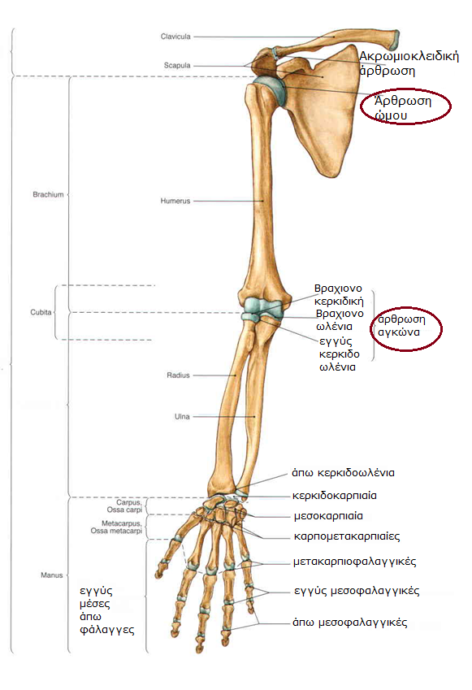
Sobotta, Atlas of human anatomy
Volume1, Head Neck, Upper Limb
14th edition 2006, Elsevier, Munich

Slide 7
ΚΛΕΙΔΑ
Συνδέει κάθε άνω άκρο με κορμό (λαβή στέρνου-ακρώμιο ωμοπλάτης).
Διπλή καμπή (τελικό S): έσω ήμισυ προς τα εμπρός, έξω ήμισυ προς τα πίσω. Αυξάνει η ελαστική αντίσταση.
Μοιάζει με μακρό οστό αλλά δεν έχει μυελική κοιλότητα. Φλοιός συμπαγούς οστού-σπογγώδες σώμα

Slide 8
ΚΛΕΙΔΑ
Λειτουργεί ως δοκός γερανού από όπου κρέμονται η ωμοπλάτη και το άνω άκρο σε απόσταση από αξονικό σκελετό και τους επιτρέπει μέγιστη ελευθερία κινήσεων στο άνω άκρο, και κίνηση ωμοπλάτης στο θωρακικό τοίχωμα. Όταν σταθεροποιείται, επιτρέπει ανύψωση πλευρών σε βαθειά εισπνοή.
Σχηματίζει οστέινο όριο τραχηλομασχαλιαίου σωλήνα, προστατεύονται αγγειονευρώδες δεμάτιο άνω άκρου.
Μεταδίδει δονήσεις από άνω άκρο στο σκελετό

Slide 9
ΚΛΕΙΔΑ
Άνω επιφάνεια: ακριβώς κάτω από το δέρμα και μυώδες πλάτυσμα, ομαλή.
Κάτω επιφάνεια: ανώμαλη για πρόσφυση συνδέσμων.
Αρθρώνεται με το στέρνο και τον 1^{ο} πλευρικό χόνδρο (στερνοκλειδική διάρθρωση- εφιππιοειδής- πλευροκλειδικός σύνδεσμος) προς τα έσω
και με το ακρώμιο (ακρωμιοκλειδική άρθρωση- επίπεδη) προς τα έξω [επίπεδες αρθρικές επιφάνειες καλύπτονται από ινοχόνδρινο ιστό].
Οι κορακοκλειδικοί σύνδεσμοι (κωνοειδής- έσω μοίρα και τραπεζοειδής-έξω μοίρα σύνδεσμος) σταθεροποιούν την κλείδα έξω και πλάγια από την κορακοειδή απόφυση και προσφύονται στο αντίστοιχο φύμα και γραμμή.

Slide 10
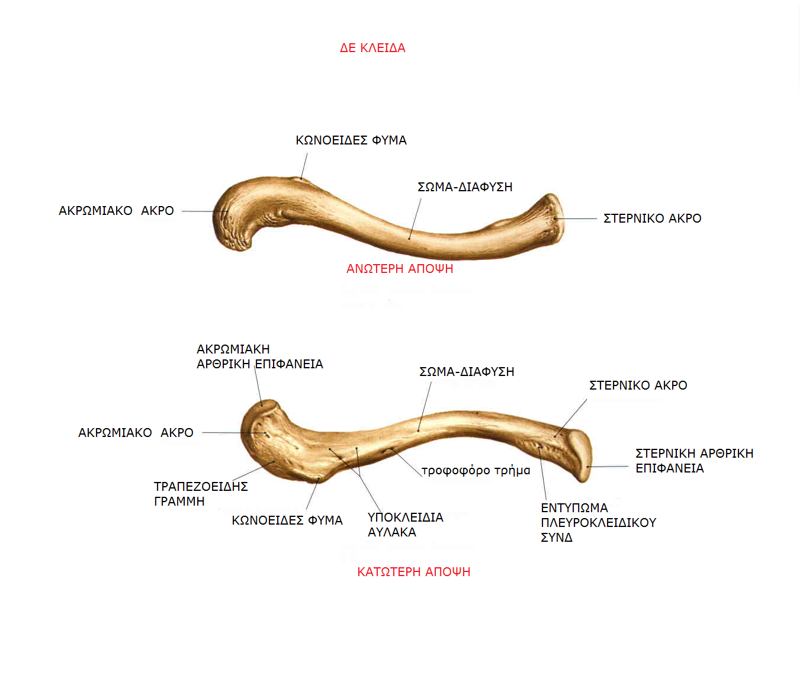
Sobotta, Atlas of human anatomy
Volume1, Head Neck, Upper Limb
14th edition 2006, Elsevier, Munich

Slide 11
ΣΤΕΡΝΟΚΛΕΙΔΙΚΗ
Sobotta, Atlas of human anatomy
Volume1, Head Neck, Upper Limb
14th edition 2006, Elsevier, Munich

Slide 12
ΑΚΡΩΜΙΟΚΛΕΙΔΙΚΗ
Sobotta, Atlas of human anatomy
Volume1, Head Neck, Upper Limb
14th edition 2006, Elsevier, Munich

Slide 13
Το πρώτο οστό που οστεοποιείται στο έμβρυο (6 εβδ) και το τελευταίο που σχηματίζεται πλήρως
Το οστό που σπάει πιο συχνά.
Το πιο αδύνατο σημείο του είναι μεταξύ μέσης και έξω 2/3.

Slide 14
ΩΜΟΠΛΑΤΗ
Βάση πάνω στην οποία δρα το ελεύθερο άνω άκρο
Πλατύ οστό, τριγωνικό στην οπίσθια και έξω επιφάνεια θώρακα, υπερκείμενη της 2^{ης} -7^{ης} πλευράς. Η κυρτή οπίσθια πλευρά διαιρείται ανισομερώς από παχύ προβάλλον χείλος οστού, την ωμοπλατιαία άκανθα, σε ένα μικρό υπερακάνθιο βόθρο και σε ένα μεγαλύτερο υπακάνθιο βόθρο. Η κοίλη πλευρική επιφάνεια σχηματίζει τον υποπλάτιο βόθρο. Στις πλατιές επιφάνειες βόθρων προσφύονται μυς.

Slide 15
ΩΜΟΠΛΑΤΗ
Το τριγωνικό σώμα είναι λεπτό και διαφανές ενώ τα χείλη κάπως παχύτερα. Η άκανθα εκτείνεται ως το ακρώμιο (υποδόροιο σημείο ώμου) και αρθρώνεται με την κλείδα. Το δελτοειδές φύμα της άκανθας αποτελεί προπέτεια από όπου εκφύεται ο δελτοειδής μ.
Η άκανθα και το ακρώμιο λειτουργούν ως μοχλοί για προσφύσεις μυών (τραπεζοειδής μ.).
Η ακρωμιοκλειδική άρθρωση βρίσκεται άνω και έξω, η γληνοβραχιόνια άρθρωση βρίσκεται πιο κάτω, έτσι το σώμα της ωμοπλάτης είναι σε ισορροπία με το αιωρούμενο άνω άκρο-η ωμοπλάτη κρέμεται από την κλείδα μέσω κορακοκλειδικών συνδ.

Slide 16
ΩΜΟΠΛΑΤΗ
3 γωνίες
3 πλευρές
Έσω χείλος απέχει 5 εκ από ακανθώδεις αποφύσεις και είναι παράλληλο με αυτές
Βάση άκανθας: Θ3
Κάτω γωνία: μεταξύ 7^{ης} και 8^{ης} πλευράς
Το ακρώμιο και η κορακοειδής απόφυση προστατεύουν τη διάρθρωση

Slide 17
ΣΥΝΔΕΣΜΟΙ ΩΜΟΠΛΑΤΗΣ
Ακρωμιοκορακοειδής: πάνω από άρθρωση ώμου
Άνω εγκάρσιος ωμοπλατιαίος
Κορακοκλειδικός (2): υποστηρίζει παθητικά το ελεύθερο άνω άκρο
Ακρωμιοκλειδικός: ενισχύει τον αρθρικό θύλακο

Slide 18
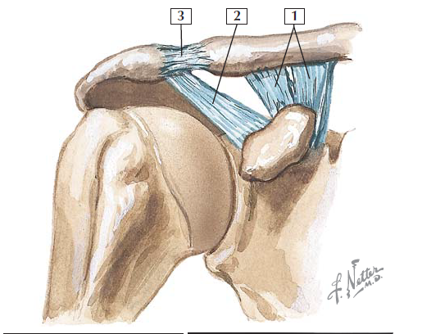
Κορακοκλειδικός
Ακρωμιοκορακοειδής
Ακρωμιοκλειδικός

Slide 19
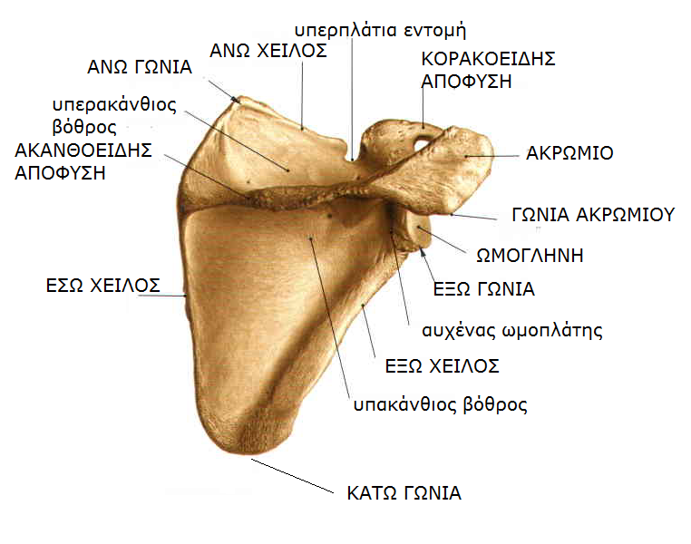
Sobotta, Atlas of human anatomy
Volume1, Head Neck, Upper Limb
14th edition 2006, Elsevier, Munich

Slide 20
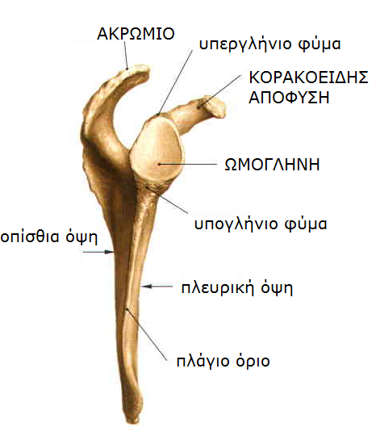
Sobotta, Atlas of human anatomy
Volume1, Head Neck, Upper Limb
14th edition 2006, Elsevier, Munich

Slide 21
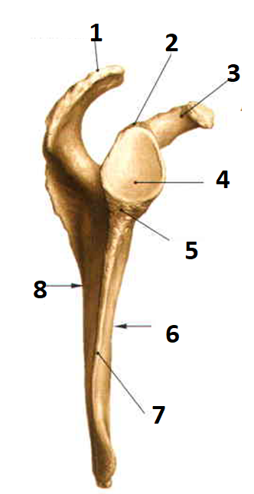
Ακρώμιο
Υπεργλήνιο φύμα
Κορακοειδής απόφυση
Ωμογλήνη
Υπογλήνιο φύμα
Πλευρική όψη
Πλάγιο όριο
Οπίσθια όψη

Slide 22
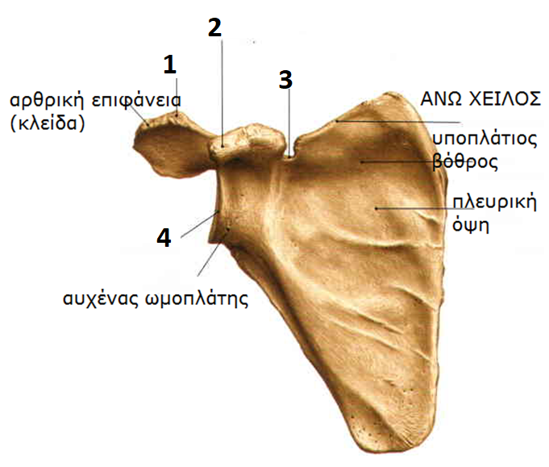
Ακρώμιο
Κορακοειδής απόφυση
Ωμοπλατιαία εντομή
Ωμογλήνη
Sobotta, Atlas of human anatomy
Volume1, Head Neck, Upper Limb
14th edition 2006, Elsevier, Munich

Slide 23
ΒΡΑΧΙΟΝΙΟ ΟΣΤΟ_1 κινητή δοκός που τοποθετεί άκρα χείρα ψηλά και σε απόσταση από τον κορμό
Μεγαλύτερο οστό άνω άκρου. Αρθρώνεται με ωμοπλάτη, κερκίδα και ωλένη.
Εγγύς άκρο:
Κεφαλή: αρθρώνεται με ωμογλήνη
ανατομικός αυχένας: αύλακα που περιβάλλει κεφαλή και την ξεχωρίζει από μείζον και έλασσον όγκωμα και δηλοί γραμμή πρόσφυσης θυλάκου
χειρουργικός αυχένας: στενή μοίρα κάτω από τη κεφαλή και τα φύματα, συχνή θέση κατάγματος
μείζον όγκωμα / έλασσον όγκωμα / μεσογκική αύλακα (τένοντας μακράς κεφαλής δικέφαλου βραχιόνιου μυ)
Διάφυση
Δελτοειδές τράχυσμα: προς τα έξω, κατάφυση δελτοειδή μυ
Κερκιδική αύλακα (σπειροειδής αύλακα): πορεύεται το κερκιδικό νεύρο και η βραχιόνια αρτηρία, μεταξύ έσω και έξω κεφαλής τρικεφάλου

Slide 24
ΒΡΑΧΙΟΝΙΟ ΟΣΤΟ_2
Το κάτω άκρο της διάφυσης διευρύνεται: έσω υπερτροχίλια ακρολοφία και έξω υπερκονδύλια ακρολοφία
Άπω άκρο: 2 αρθρικές επιφάνειες, 2 βόθροι, 1 βοθρίο
Τροχιλία: άρθρωση με ωλένη
Κόνδυλος: άρθρωση με κερκίδα
Κορωνοειδής βόθρος -εμπρός: δέχεται την κωρονοειδή απόφυση ωλένης σε πλήρη κάμψη αγκώνα
Ωλεκρανικός βόθρος -πίσω: δέχεται το ωλέκρανο σε πλήρη έκταση αγκώνα
Κερκιδικό βοθρίο πάνω από κόνδυλο, εμπρός: δέχεται την κεφαλή κερκίδας σε πλήρη κάμψη αγκώνα

Slide 25
Sobotta, Atlas of human anatomy
Volume1, Head Neck, Upper Limb
14th edition 2006, Elsevier, Munich

Slide 26
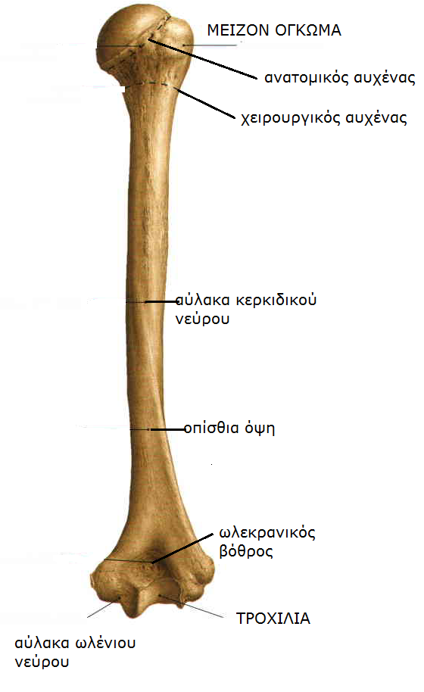
Sobotta, Atlas of human anatomy
Volume1, Head Neck, Upper Limb
14th edition 2006, Elsevier, Munich

Slide 27
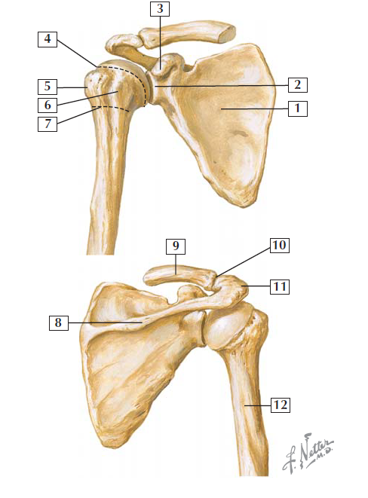
Σώμα ωμοπλάτης
Ωμογλήνη
Κορακοειδής απόφυση
Ανατομικός αυχένας
Μείζων όγκωμα
Έλασσον όγκωμα
Χειρουργικός αυχένας
Ωμοπλατιαία άκανθα
Κλείδα
Ακρωμιοκλειδική άρθρωση
Ακρώμιο
Διάφυση βραχιονίου

Slide 28
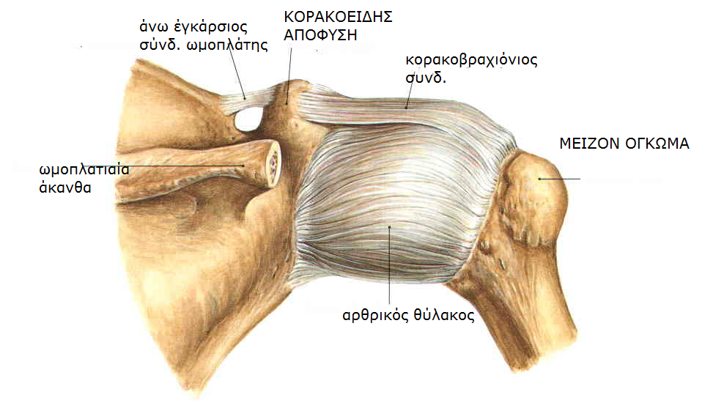
Sobotta, Atlas of human anatomy
Volume1, Head Neck, Upper Limb
14th edition 2006, Elsevier, Munich

Slide 29
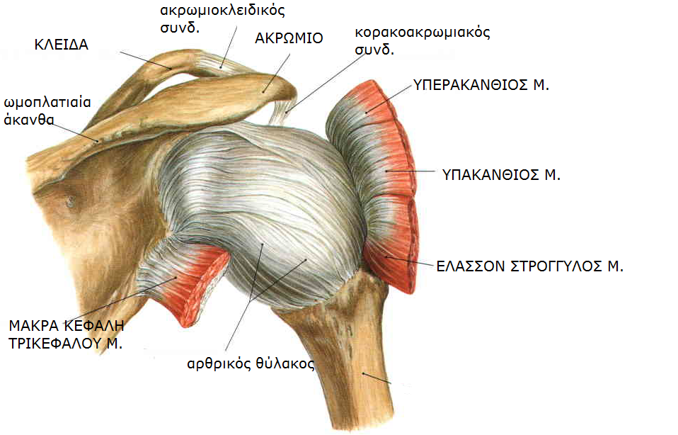
Sobotta, Atlas of human anatomy
Volume1, Head Neck, Upper Limb
14th edition 2006, Elsevier, Munich

Slide 30
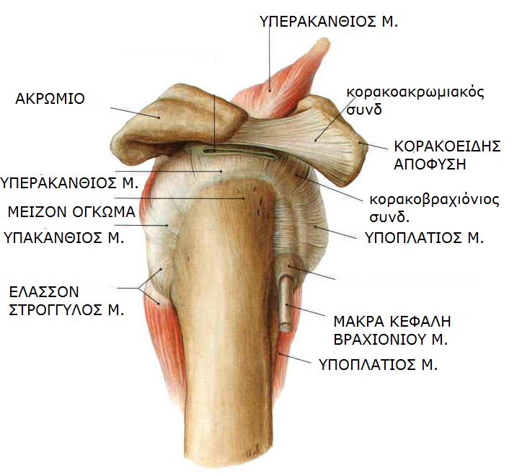
Sobotta, Atlas of human anatomy
Volume1, Head Neck, Upper Limb
14th edition 2006, Elsevier, Munich

Slide 31
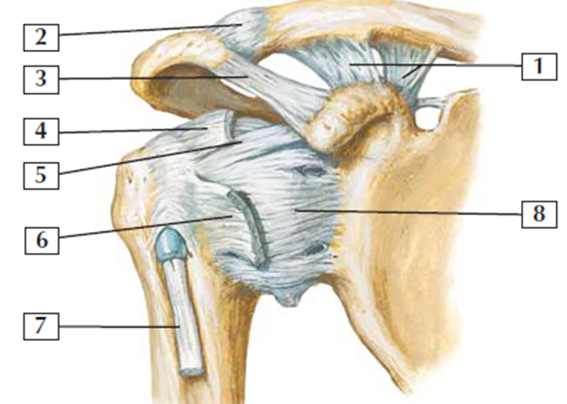
Κορακοκλειδικός σύνδ.
Ακρωμιοκλειδικός
Ακρμιοκορακοειδής
Τένοντας υπερακάνθιου
Κορακοβραχιονίος σύνδ.
Τένοντας υποπλάτιου
Τένοντας μακράς
κεφαλής δικεφάλου
8. Αρθρικός θύλακος

Slide 32
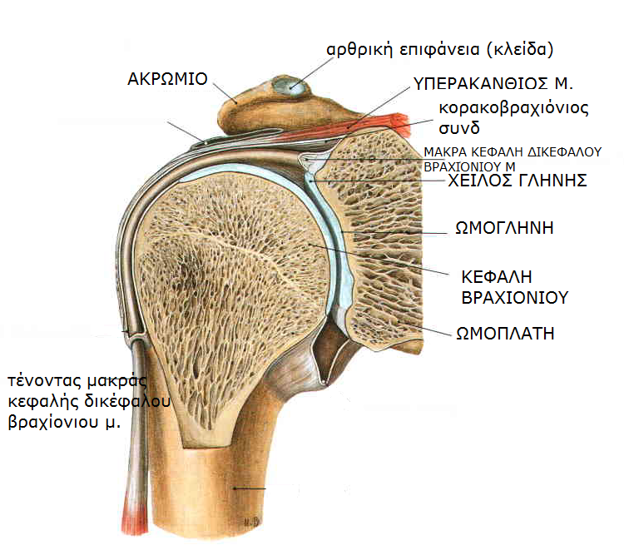
Sobotta, Atlas of human anatomy
Volume1, Head Neck, Upper Limb
14th edition 2006, Elsevier, Munich

Slide 33
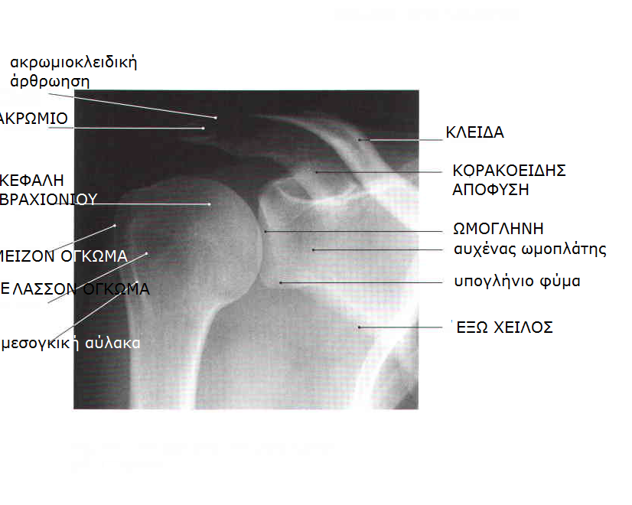

Slide 34
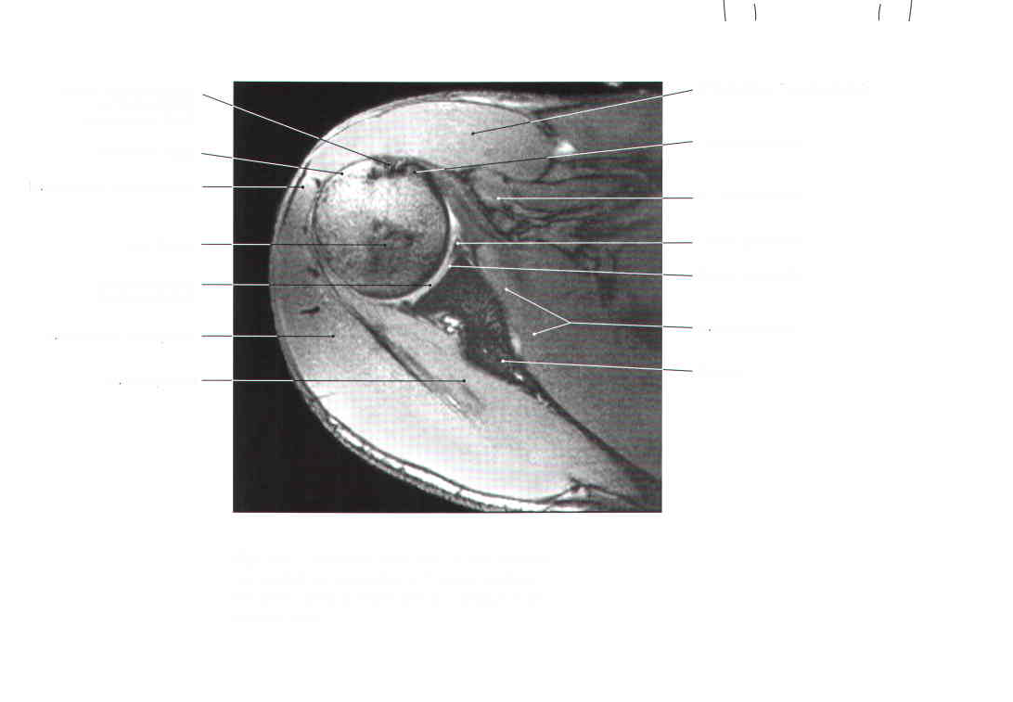
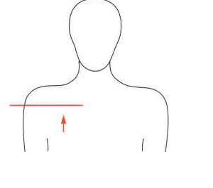

Slide 35
ΑΡΘΡΩΣΗ ΩΜΟΥ
Η ωμογλήνη είναι ρηχή και μικρότερη (έκταση 6εκ) από την κεφαλή βραχιονίου. Ο υαλοειδής χόνδρος είναι παχύτερος στην περιφέρεια. Μεγεθύνεται από ινοχόνδρινο επιχείλιο χόνδρο. Είναι κάθετη σε σχέση με επίπεδο ωμοπλάτης. Το ελεύθερο άνω άκρο ζυγίζει συνήθως 4 κιλά, Δεν υπάρχουν ισχυροί σύνδεσμοι και η διάρθρωση συγκρατείται από τη δράση στροφικών μυών (υπερακανθιος, υπακάνθιος, υποπλάτιος, έλασσων στρογγύλος μ).
Όταν συσπώνται όλοι, σταθεροποιούν άρθρωση, όταν χαλαρώνουν η ελεύθερη κίνηση είναι δυνατή.
Η κεφαλή βραχιονίου είναι σφαιρική. Ο υαλοειδής χόνδρος αρχίζει από τον ανατομικό αυχένα αλλά εκτείνεται μέχρι την αύλακα δικεφάλου βραχιόνιου μυ. Ο αρθρικός υμένας προσφύεται στον επιχείλιο χόνδρο και περιβάλλει την ενδαρθρική μοίρα τ. δικεφάλου βραχιόνιου μυ.[σχηματίζει υποπλάτιο ορογόνο θύλακο]. Ο αρθρικός θύλακος είναι χαλαρός και επιτρέπει μεγάλο εύρος κινήσεων. Ενισχύεται από τον κορακοβραχιόνιο συνδ. (άνω) και τους 3 γληνοβραχιόνιους συνδ (πρόσω) και προστατεύεται από τον κορακοακρωμιακό συνδ.

Slide 36
ΑΡΘΡΩΣΗ ΩΜΟΥ
2 ορογόνοι θύλακοι
υποπλάτιος: χωρίζει αρθρικό θύλακο από τον τένοντα υποπλάτιου μυ [επικοινωνεί με την άρθρωση – αποτελεί συνέχεια αρθρικού υμένα]
υπακρωμιακός: χωρίζει αρθρικό θύλακο από τον κορακοακρωμιακό σύνδ.
Ακριβώς από κάτω διέρχεται ο τ. υπερακανθίου μυ.[φλεγμονή τ. από τριβή στον κορακοακρωμιακό συνδ. προκαλεί φλεγμονή στον θύλακο με έντονο πόνο και περιορισμό απαγωγής]

Slide 37
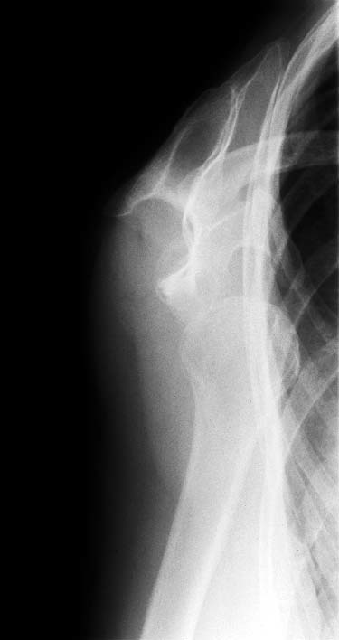
ΑΡΘΡΩΣΗ ΩΜΟΥ ΚΙΝΗΣΕΙΣ
3 βαθμοί ελευθερίας-η συνηθέστερη θέση εξαρθρημάτων. Όταν ο ώμος εξαρθρώνεται (βίαιη απαγωγή με έξω στροφή) δεν ψηλαφάται πλέον το μείζον όγκωμα και το δάχτυλο εισέρχεται σε άδεια κοιλότητα κάτω από το ακρώμιο [η κεφαλή μετατοπίζεται κάτω και πρόσω].
(πιθανόν να προκληθεί βλάβη μασχαλιαίου ν).

Slide 39
ΠΡ. ΜΥΣ ΘΩΡΑΚΑ που καταφύονται στην ωμική ζώνη
ΜΥΣ | ΕΚΦΥΣΗ | ΚΑΤΑΦΥΣΗ | ΝΕΥΡΩΣΗ | ΛΕΙΤΟΥΡΓΙΑ
Μείζων θωρακικός (κλειδική+ στερνική κεφαλή) | -Πρ. έσω ήμισυ κλείδας -Πρ. επιφ. στέρνου+6 πλ. χόνδρους+ απον. έξω λοξού μυ | Έξω χείλος αύλακας τ. μακράς κεφαλής δικέφαλου βραχιόνιου μυ | Έξω θωρακικό ν. (Α5-Α6) Έσω θωρακικό ν. (Α7, Α8, Θ1) | Κλειδική: κάμψη Στερνική: έκταση (επαναφορά) Προσαγωγή, έσω στροφή, έλκει ωμοπλάτη πρόσω και κάτω
Ελάσσων θωρακικός | 3^{η}-5^{η} πλευρά | Κορακοειδής απόφυση (έσω, άνω) | Έσω θωρακικό ν. (Α8, Θ1) | Σταθεροποιεί ωμοπλάτη (την έλκει κάτω και πρόσω)
Υποκλείδιος | Συμβολή 1^{ης} πλευράς –χόνδρου | Κάτω επιφάνεια μέσου 1/3 κλείδας | Υποκλείδιο ν. (Α5-Α6) | Αγκυροβολεί και καθέλκει κλείδα
Πρ. Οδοντωτός | 1^{η}-8^{η} πλευρά (έξω επιφάνεια) | Έσω χείλος ωμοπλάτης | Μακρό Θωρακικό ν. (Α5, Α6, Α7) | Έλκει ωμοπλάτη προς τα πρόσω, τη συγκρατεί, τη στρέφει

Slide 40
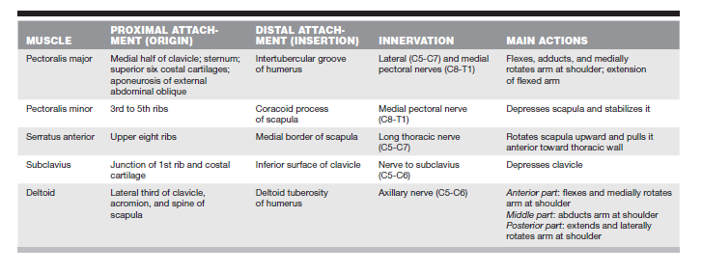

Slide 41
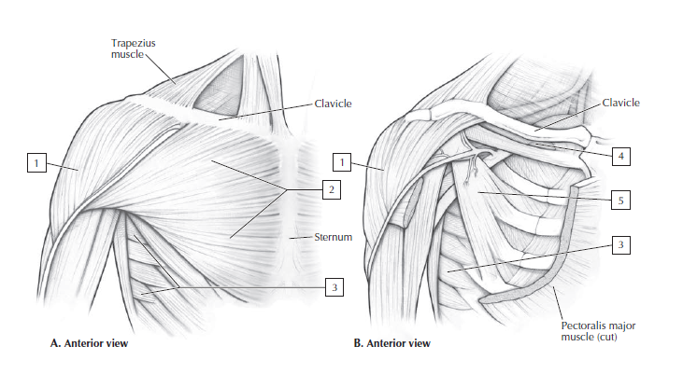
Δελτοειδής
Μζ. Θωρακικός
Πρ. οδοντωτός
Υποκλείδιος
Ελ. θωρακικός

Slide 42
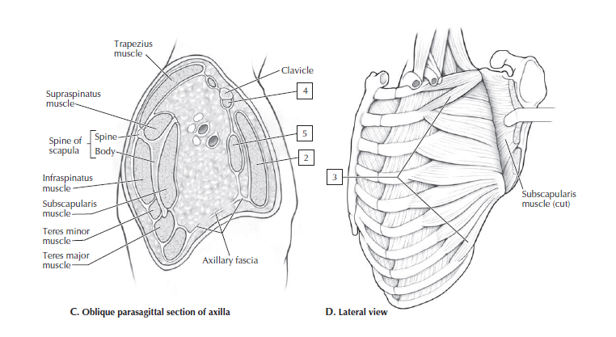
Δελτοειδής
Μζ. Θωρακικός
Πρ. οδοντωτός
Υποκλείδιος
Ελ. θωρακικός

Slide 43
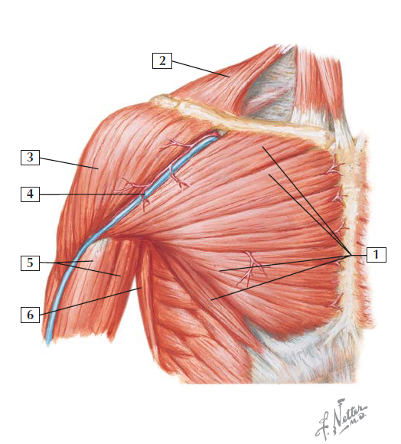
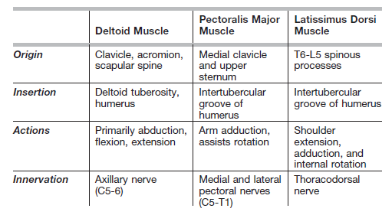
Μζ. Θωρακικός
Τραπεζοειδής
Δελτοειδής
Κεφαλική φλ.
Δικέφαλος βραχιόνιος
Πλατύς ραχιαίος

Slide 44
ΟΠ. ΜΥΣ ΣΚΕΛΕΤΟΥ που προσφύονται στην ωμική ζώνη
ΜΥΣ | ΕΚΦΥΣΗ | ΚΑΤΑΦΥΣΗ | ΝΕΥΡΩΣΗ | ΛΕΙΤΟΥΡΓΙΑ
Τραπεζοειδής 3 μοίρες | Έξω ινιακό όγκωμα- ακανθώδεις απ. (Α7-Θ12), αυχ. σύνδ | Έξω 1/3 κλείδας- ακρώμιο και άκανθα ωμοπλάτης | ΧΙ | Κατιούσα : ανυψώνει, Ανιούσα καθελκύει, Μέση έλκει, Αν + Κατ στρέφει ωμογλήνη προς τα άνω Έκταση λαιμού όταν οι ώμοι είναι στερεωμένοι. Μονόπλευρη σύσπαση παράγει πλάγια κάμψη κεφαλής στην ίδια πλευρά,
Πλατύς ραχιαίος | ακανθώδεις απ. (Θ6-Θ12), θωρ.οσφ. Περ., λαγ. Ακρολοφία Κατωτ 3-4 πλευρές | Έδαφος αύλακας τ. μακράς κεφαλής δικέφαλου βραχιόνιου μυ | θωρακο-ραχιαίο ν. (Α6, Α7, Α8) | Έκταση, προσαγωγή, έσω στροφή. Ανυψώνει σώμα (αναρρίχηση)
Ανελκτήρας ωμοπλάτης | Οπ. Φύματα εγκ. Αποφύσεων Α1-Α4 | Έσω χείλος ωμοπλάτης | Ραχιαίο ν. ωμοπλάτης (Α5) και αυχενικά ν (Α3, Α4) | Ανυψώνει ωμοπλάτη Στρέφει ωμογλήνη προς τα κάτω
Ελάσσων + Μείζων ρομβοειδής | Αυχ. συνδ.-ακ. απ. Α7-Θ1 Ακ απ. Θ2-Θ5 | Έσω περάς άκανθας Έσω χείλος ωμοπλάτης | Ραχιαίο ν. ωμοπλάτης (Α4, Α5) | Σταθεροποιούν ωμοπλάτη Έλκουν ωμοπλάτη για να χαμηλώσει ωμογλήνη

Slide 45
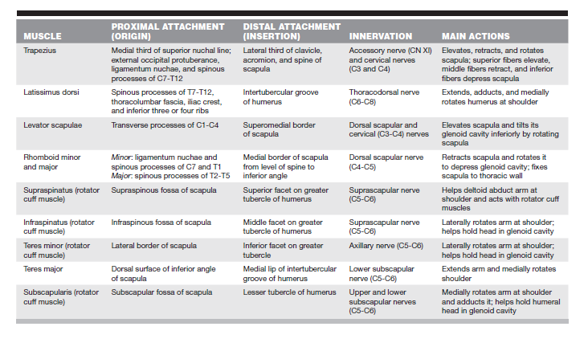

Slide 46
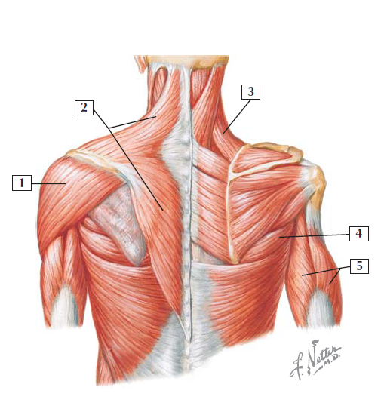
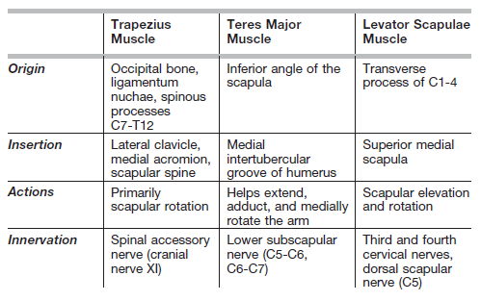
Δελτοειδής
Τραπεζοειδής
Ανελκτήρας ωμοπλάτης
Μζ. Στρογγύλος
Τρικέφαλος

Slide 47
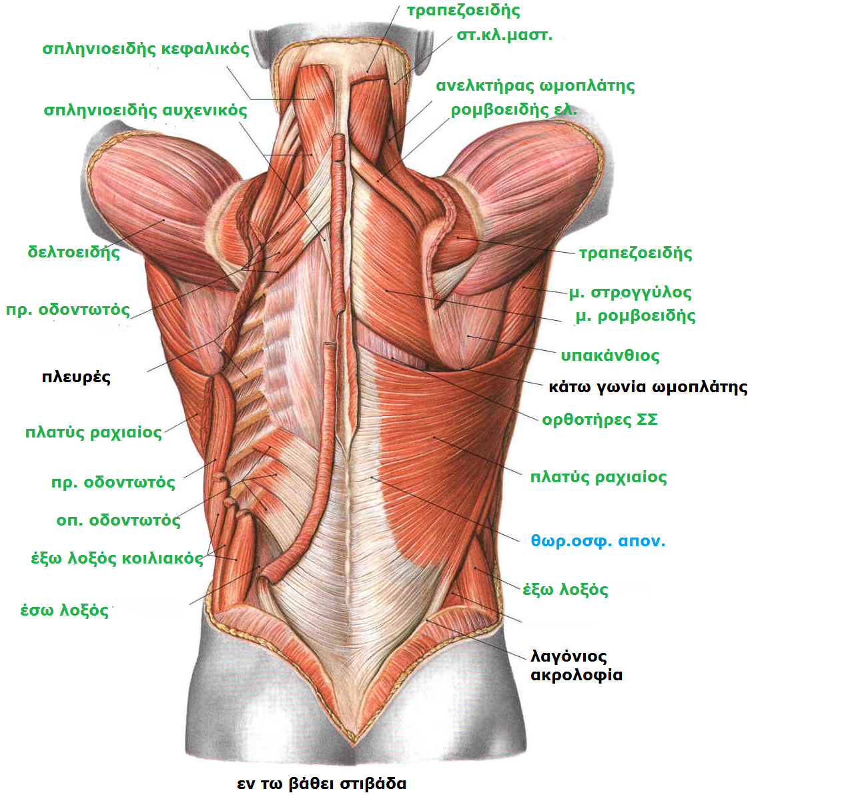

Slide 48
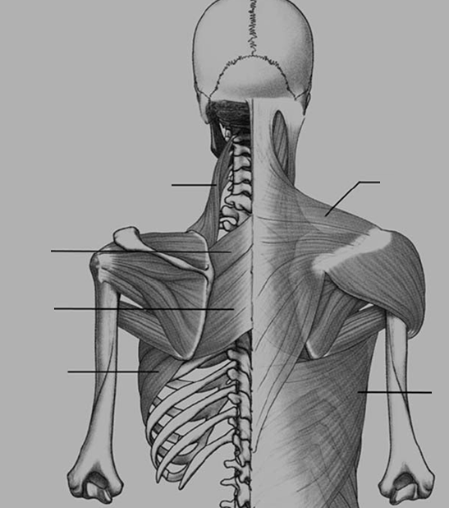
τραπεζοειδής
Ελ. ρομβοειδής
Μζ. ρομβοειδής
Πρ. οδοντωτός
Πλατύς ραχιαίος

Slide 49
ΜΥΣ ΩΜΙΚΗΣ ΖΩΝΗΣ που καταφύονται στο βραχίονα
1.Υπερακάνθιος
2. Υπακάνθιος
3. Ελάσσων στρογγύλος
4. Δελτοειδής
5. Υποπλάτιος
6. Μείζων στρογγύλος
7. Πλατύς ραχιαίος

Slide 50
ΑΥΤΟΧΘΟΝΕΣ ΜΥΣ ΩΜΟΥ πρόσθιοι
ΜΥΣ | ΕΚΦΥΣΗ | ΚΑΤΑΦΥΣΗ | ΝΕΥΡΩΣΗ | ΛΕΙΤΟΥΡΓΙΑ
Δελτοειδής | Έξω 1/3 κλείδας, ακρώμιο, άκανθα | Δελτοειδές τράχυσμα | Μασχαλιαίο ν. (Α5-Α6) | Κλειδική: κάμψη-έσω στροφή Ακρωμιακή: απάγει Ακανθική: έκταση-έξω στροφή
Υπερακάνθιος | Υπερακάνθιο βόθρο | Μείζον όγκωμα (άνω) | Υπερπλάτιο ν. (Α4, Α5, Α6) | Έναρξη απαγωγής (έξω στροφή) Ομάδα στροφέων
Υπακάνθιος | Υπακάνθιο βόθρο | Μείζον όγκωμα (μέση) | Υπερπλάτιο ν. (Α4, Α5, Α6) | Έξω στροφή Ομάδα στροφέων
Ελάσσων στρογγύλος | Έξω χείλος ωμοπλάτης (μέσο 1/3) | Μείζον όγκωμα (κάτω) | Μασχαλιαίο ν. (Α5-Α6) | Έξω στροφή Ομάδα στροφέων
Μείζων στρογγύλος | Κάτω γωνία ωμοπλάτης | Έσω χείλος αύλακας τ. μακράς κεφαλής δικέφαλου βραχιόνιου μυ | Κατώτερο υποπλάτιο ν. (Α5, Α6) | Προσαγωγή Έσω στροφή
Υποπλάτιος | Υποπλάτιο βόθρο | Έλασσον όγκωμα | Ανώτερο και κατώτερο υποπλάτιο ν. | Έσω στροφή Ομάδα στροφέων Συγκράτηση κεφαλής μέσα την ωμογλήνη

Slide 51
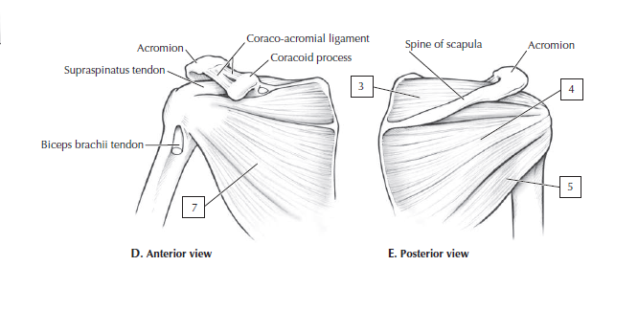
…
…
Υπερακάνθιος
Υπακάνθιος
Ελ. Στρογγύλος
….
Υποπλάτιος

Slide 52
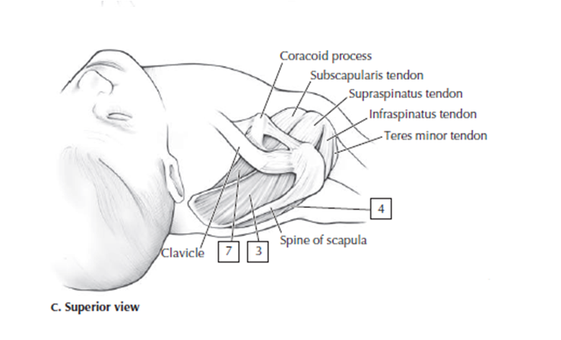
3. Υπερακάνθιος
4. Υπακάνθιος
7. Υποκλείδιος

Slide 53
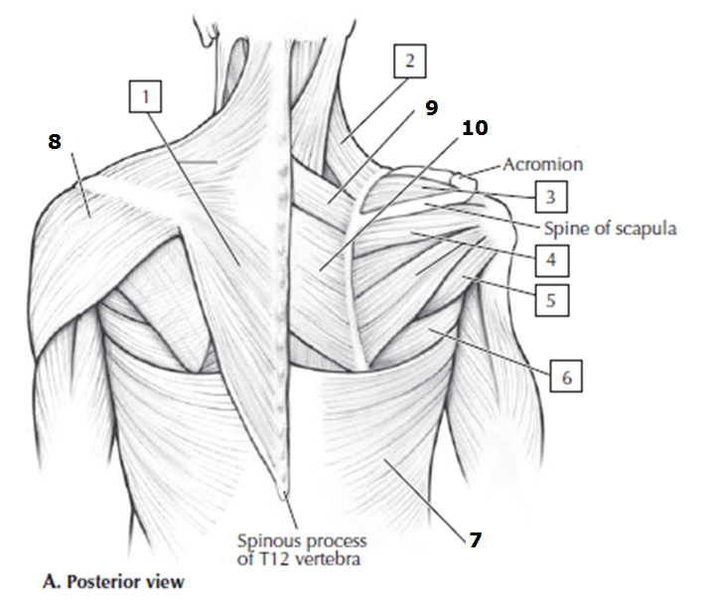
Τραπεζοειδής
Ανελκτήρας ωμοπλάτης
Υπερακάνθιος
Υπακάνθιος
Ελ. Στρογγύλος
Μζ. Στρογγύλος
Πλ. ραχιαίος
Δελτοειδής
Ελ. Ρομβοειδής
Μζ. ρομβοειδής

Slide 54
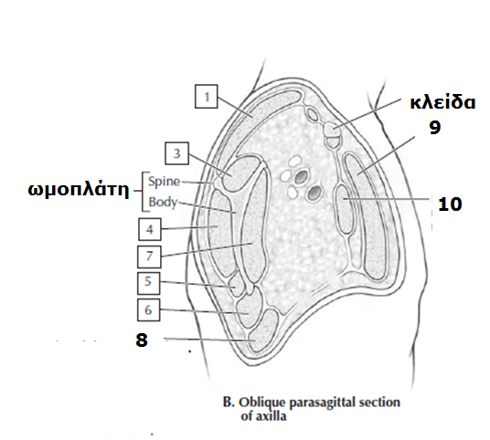
Τραπεζοειδής
…
Υπερακάνθιος
Υπακάνθιος
Ελ. Στρογγύλος
Μζ. Στρογγύλος
Υποπλάτιος
Πλατύς ραχιαίος
Μζ. Θωρακικός
Ελ. Θωρακικός

Slide 55
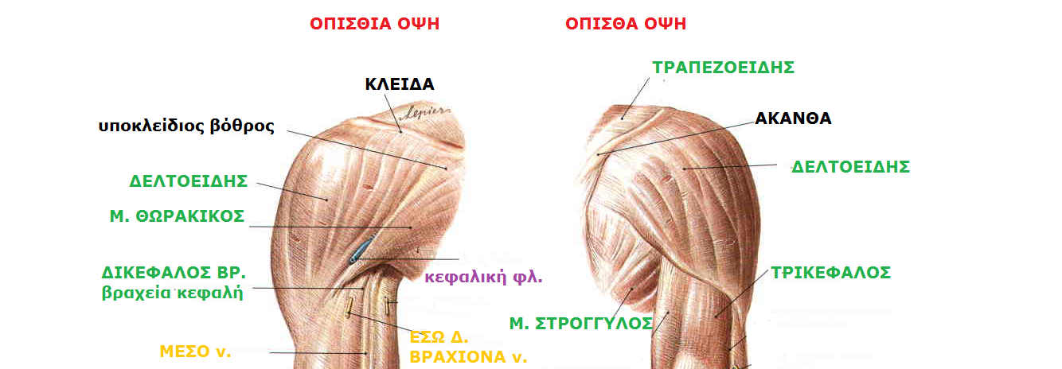
Sobotta, Atlas of human anatomy
Volume1, Head Neck, Upper Limb
14th edition 2006, Elsevier, Munich

Slide 56
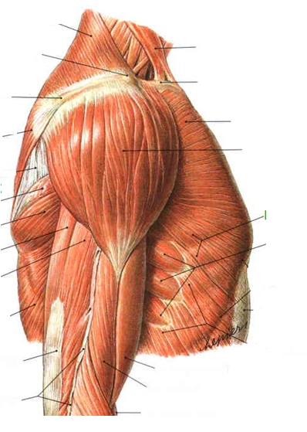
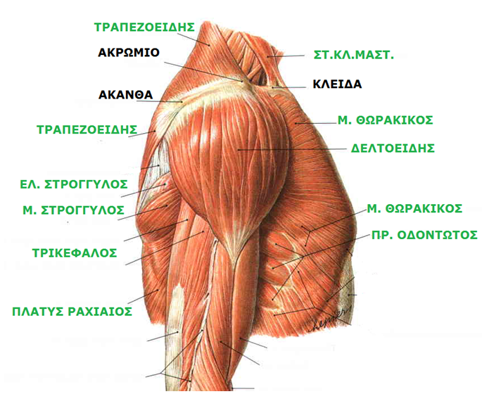
Sobotta, Atlas of human anatomy
Volume1, Head Neck, Upper Limb
14th edition 2006, Elsevier, Munich

Slide 57
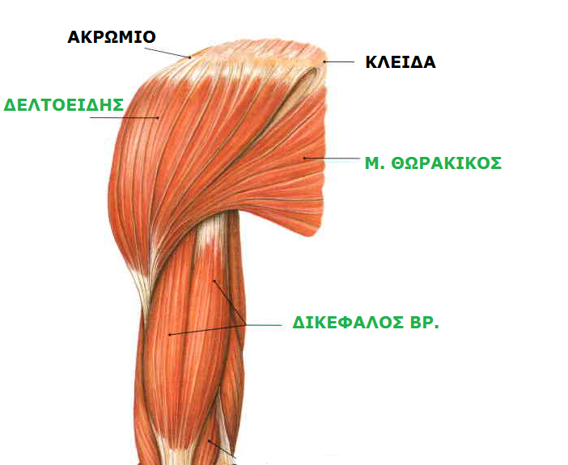
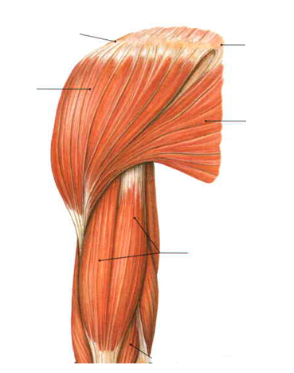
Sobotta, Atlas of human anatomy
Volume1, Head Neck, Upper Limb
14th edition 2006, Elsevier, Munich

Slide 58
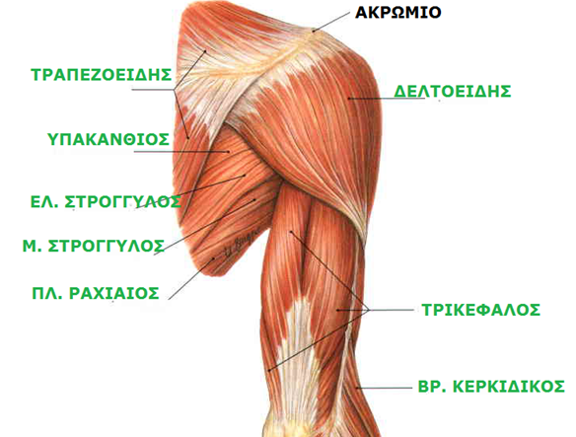
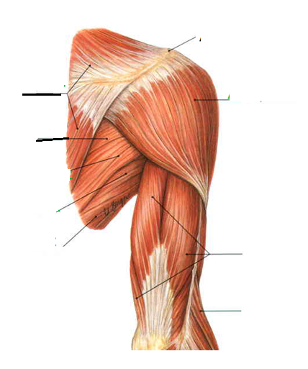
Sobotta, Atlas of human anatomy
Volume1, Head Neck, Upper Limb
14th edition 2006, Elsevier, Munich

Slide 59
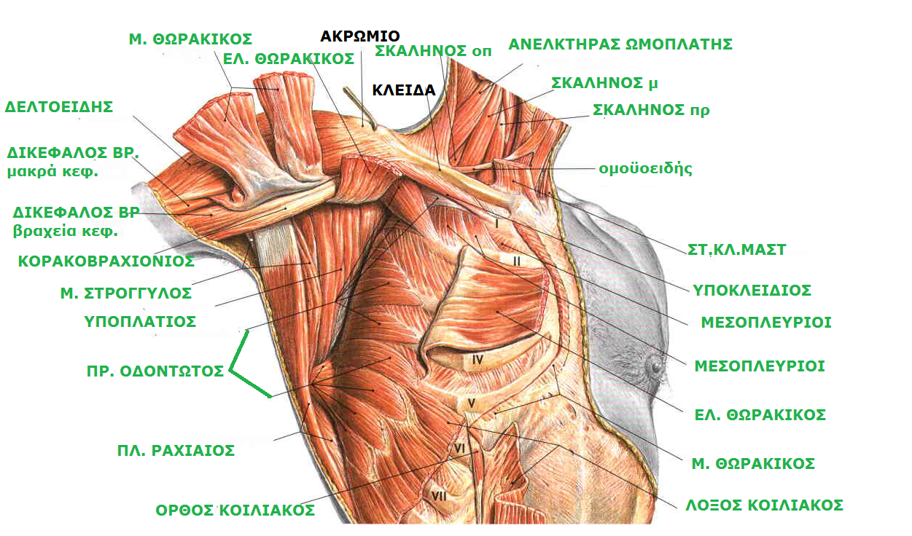
Sobotta, Atlas of human anatomy
Volume1, Head Neck, Upper Limb
14th edition 2006, Elsevier, Munich

Slide 60
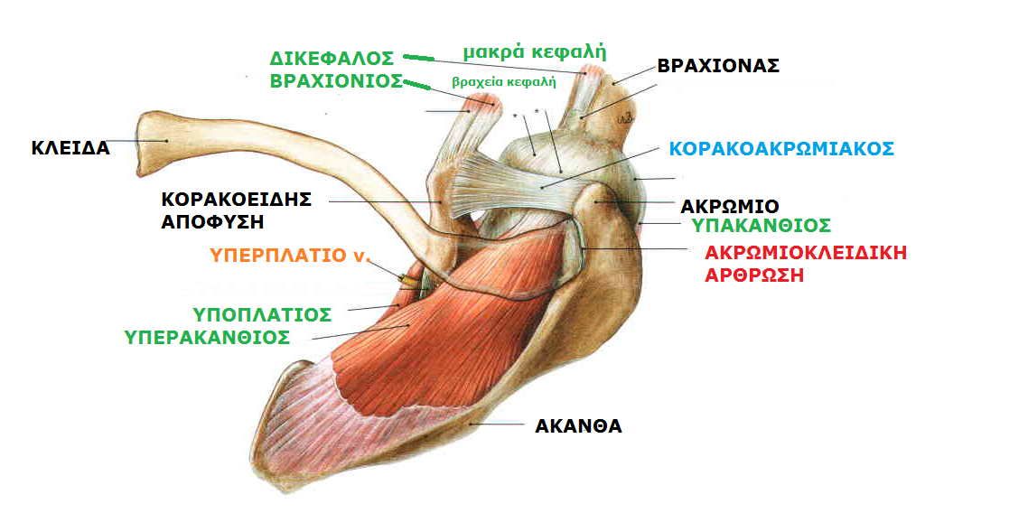
Sobotta, Atlas of human anatomy
Volume1, Head Neck, Upper Limb
14th edition 2006, Elsevier, Munich

Slide 61
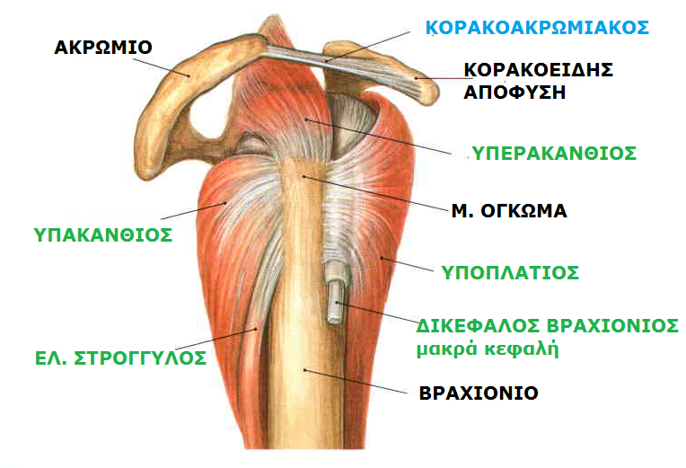
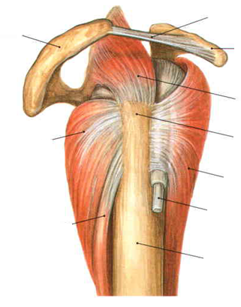
Sobotta, Atlas of human anatomy
Volume1, Head Neck, Upper Limb
14th edition 2006, Elsevier, Munich

Slide 62
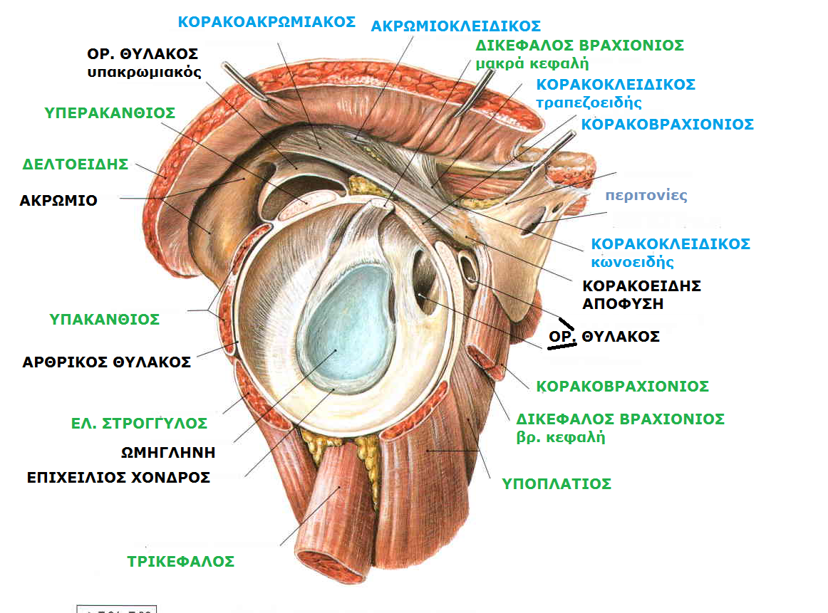
Sobotta, Atlas of human anatomy
Volume1, Head Neck, Upper Limb
14th edition 2006, Elsevier, Munich

Slide 63
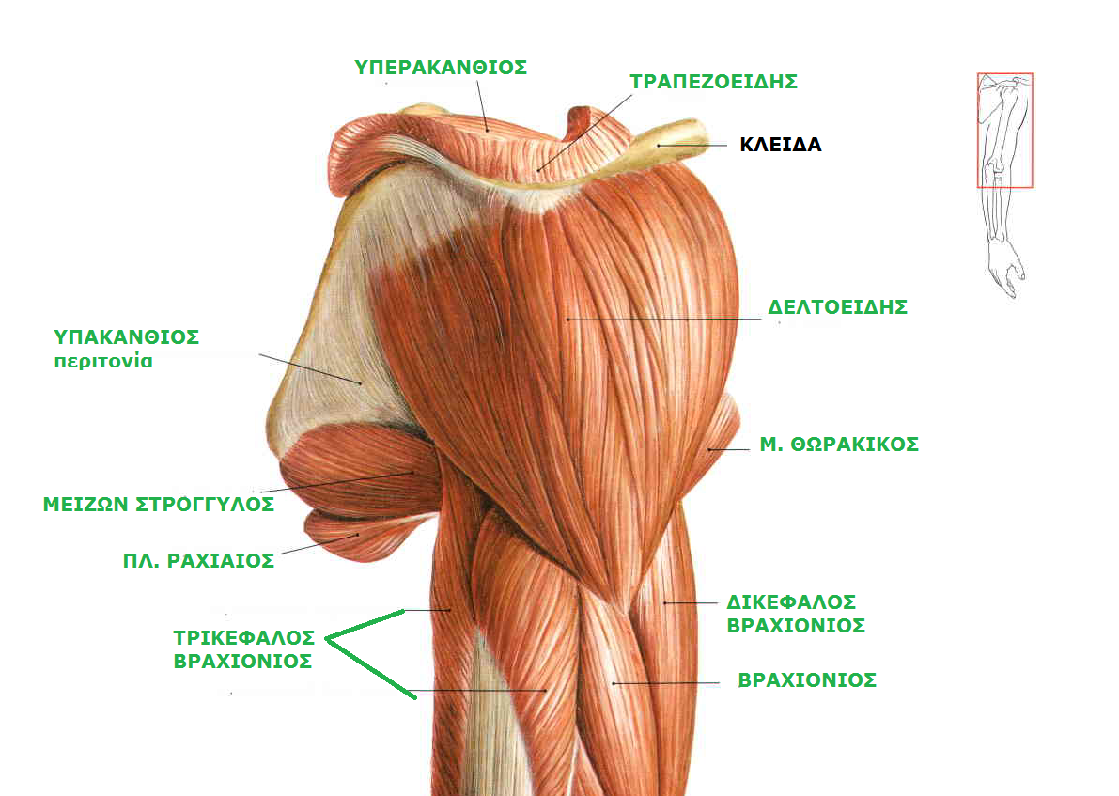
Sobotta, Atlas of human anatomy
Volume1, Head Neck, Upper Limb
14th edition 2006, Elsevier, Munich

Slide 64
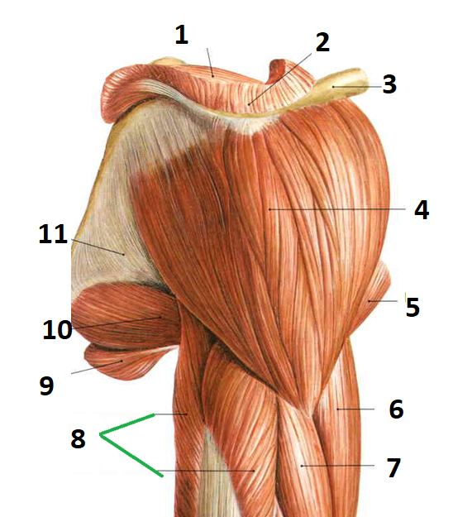
Υπερακάνθιος
Τραπεζοειδής
Κλείδα
Δελτοειδής
Μ. θωρακικός
Δικέφαλος βραχόνιος
Βραχιόνιος
Τρικέφαλος βραχιόνιος
Πλατύς ραχιαίος
Μείζων στρογγύλος
Υπακάνθιος (περιτονία)
Sobotta, Atlas of human anatomy
Volume1, Head Neck, Upper Limb
14th edition 2006, Elsevier, Munich

Slide 65
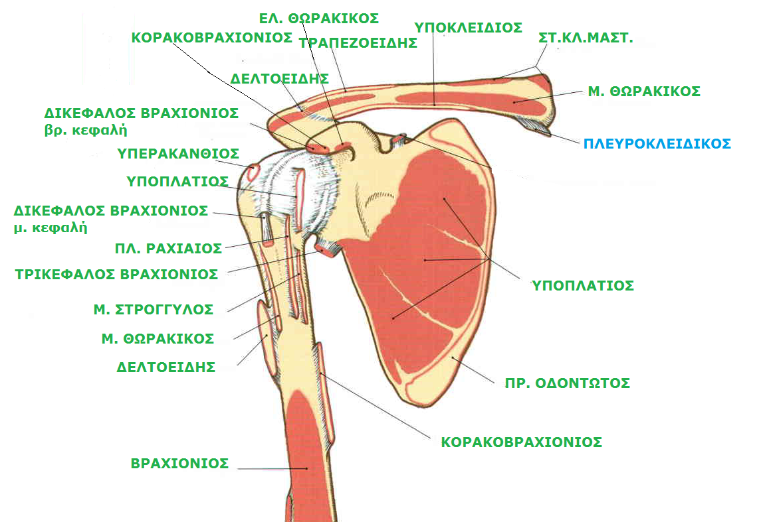
Sobotta, Atlas of human anatomy
Volume1, Head Neck, Upper Limb
14th edition 2006, Elsevier, Munich

Slide 66
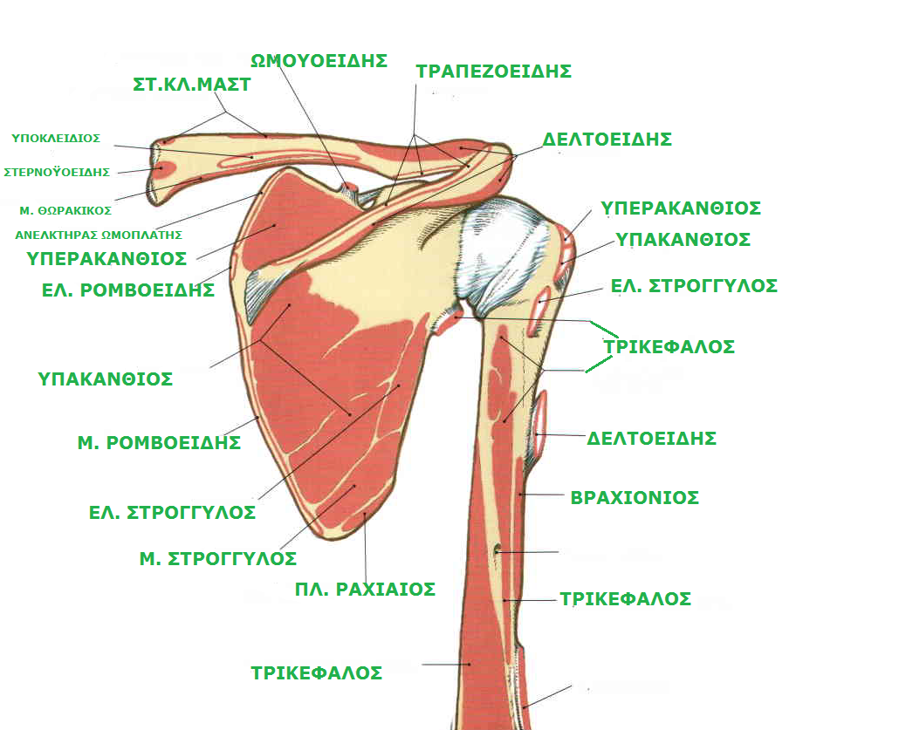
Sobotta, Atlas of human anatomy
Volume1, Head Neck, Upper Limb
14th edition 2006, Elsevier, Munich

Slide 67
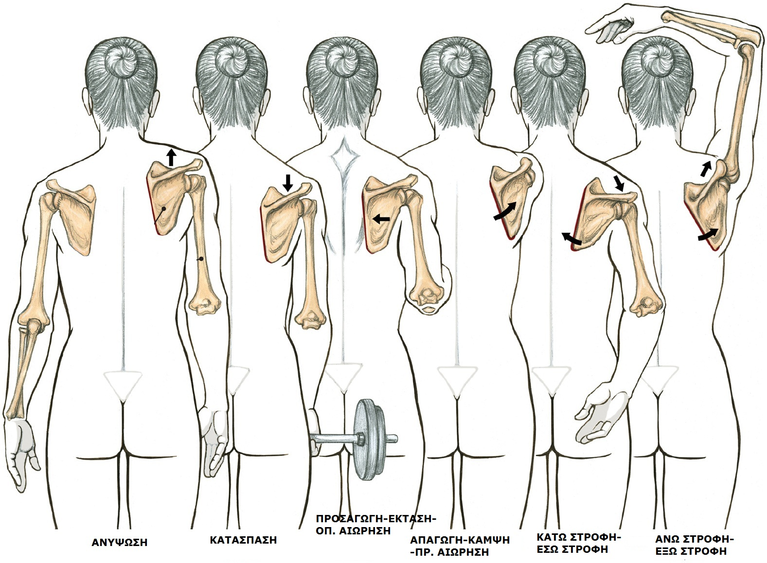

Slide 68
ΚΙΝΗΣΕΙΣ ΩΜΟΠΛΑΤΗΣ
ΚΙΝΗΣΗ | ΜΥΣ | ΝΕΥΡΑ | ΜΕΤΑΤΟΠΙΣΗ
Ανύψωση | Τραπεζοειδής (ανω) Ανελκτήρας ωμοπλάτης Ρομβοειδής | Παραπληρωματικό Ραχιαίο ωμοπλάτης Ραχιαίο ωμοπλάτης
Καθήλωση | Μείζων θωρακικός Πλατύς ραχιαίος Τραπεζοειδής (κατ) Πρ. Οδοντωτός Ελάσσων Θωρακικός | Θωρακικά Θωρακοραχιαίο Παραπληρωματικό Μακρό θωρακικό Έσω θωρακικό | 10-12 εκ
Κάμψη Πρ. αιώρηση | Πρ. Οδοντωτός Μείζων θωρακικός Ελάσσων θωρακικός | Μακρό θωρακικό Θωρακικά Έσω θωρακικό | 40°-45° 15 εκ
Έκταση Οπ. αιώρηση | Τραπεζοειδής (μέση) Ρομβοειδής Πλατύς ραχιαίος | Παραπληρωματικό Ραχιαίο ωμοπλάτης Θωρακοραχιαίο
Άνω στροφή (Απαγωγή ώμου) | Τραπεζοειδής (κατ) Τραπεζοειδής (αν) Πρ. Οδοντωτός | Παραπληρωματικό Μακρό θωρακικό | 60° κάτω γωνία 10-12 εκ άνω γωνία 5-6 εκ
Κάτω στροφή (Προσαγωγή ώμου) | Ανελκτήρας ωμοπλάτης Ρομβοειδής Πλατύς ραχιαίος Ελάσσων θωρακικός Μείζων θωρακικός | Ραχιαίο ωμοπλάτης Θωρακοραχιαίο Έσω θωρακικό Θωρακικά

Slide 69
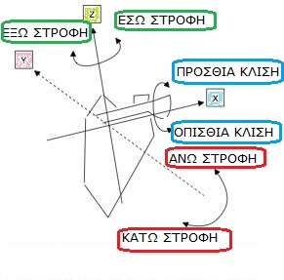

Slide 71
ΑΝΥΨΩΣΗ-ΑΝΑΣΠΑΣΗ
Δράση: ανύψωση ώμου
Μυς: Ανελκτήρας ωμοπλάτης,
Τραπεζοειδής (άνω μοίρα)

Slide 72
ΚΑΤΑΣΠΑΣΗ-ΚΑΘΗΛΩΣΗ
Δράση: Κατάσπαση ωμοπλάτης
Μυς: Ελάσσων Θωρακικός,
Τραπεζοειδής (κάτω μοίρα),
Πλατύς Ραχιαίος

Slide 73
ΟΠΙΣΘΙΑ ΑΙΩΡΗΣΗ-ΕΚΤΑΣΗ-ΠΡΟΣΑΓΩΓΗ
Η ωμοπλάτη έλκεται προς τα πίσω και έσω
Δράση: οι ώμοι συγκλείνουν
Μυς: Τραπεζοειδής (μέση μοίρα), ρομβοειδής

Slide 74
ΠΡΟΣΘΙΑ ΑΙΩΡΗΣΗ-ΚΑΜΨΗ-ΑΠΑΓΩΓΗ
Η ωμοπλάτη κινείται προς τα πρόσω,
προς το θωρακικό τοίχωμα.
Δράση: Μποξ, σπρώξιμο, προσέγγιση αντικειμένων
Μυς: Πρ. Οδοντωτός, Ελάσσων θωρακικός.

Slide 75
ΕΞΩ ΣΤΡΟΦΗ άνω άκρου-ΑΝΩ ΣΤΡΟΦΗ ακρωμίου
(ΑΠΑΓΩΓΗ ΩΜΟΥ)
Δράση: στρέφει ωμογλήνη προς τα άνω,
Επιτρέποντας την απαγωγής άνω άκρου >90°
Μυς: Τραπεζοειδής (άνω μοίρα σηκώνει ακρώμιο,
κάτω μοίρα κατασπά το έσω άκρο άκανθας).
Πρ. οδοντωτός: τα 5 κατώτερα τμήματα έλκουν
κάτω γωνία προς τα πρόσω

Slide 76
ΕΣΩ ΣΤΡΟΦΗ κάτω γωνίας-ΚΑΤΩ ΣΤΡΟΦΗ ακρωμίου
Δράση: βάρος στο άνω άκρο
Μυς: Ανελκτήρας ωμοπλάτης, Ρομβοειδής,
Πλατύς ραχιαίος,

Slide 81
ΜΥΣ ΣΤΡΟΦΙΚΗΣ ΧΕΙΡΟΠΕΔΗΣ
Προσφέρουν δύναμη και σταθερότητα κατά την κίνηση ώμου –
συγκρατούν κεφαλή βραχιονίου μέσα στη ρηχή ωμογλήνη), τείνουν αρθρικό θύλακο.
Εκφύονται από την ωμοπλάτη και καταφύονται στην κεφαλή βραχιονίου,
δημιουργώντας ένα «δίκην μανίκι» γύρω από την γληνοβραχιόνια άρθρωση.
Τραυματίζονται σε ασκήσεις που αφορούν σε κινήσεις
πάνω από το ύψος του ώμου (βόλεϊ, τένις).

Slide 83
Υποπλάτιος
Υπερακάνθιος
Υπακάνθιος
Ελ. Στρογγύλος

Slide 85
ΑΡΘΡΩΣΗ ΩΜΟΥ ΚΙΝΗΣΕΙΣ
Κάμψη (0-90). Μείζων θωρακικός, δελτοειδής (πρ).
Έκταση (0-45). Πλατύς ραχιαίος, δελτοειδής (οπ).
Έσω στροφή (0-40). Μείζων θωρακικός, πλατύς ραχιαίος, Μείζων στρογγύλος, δελτοειδής (πρ), υποπλάτιος
Έξω στροφή (0-55): Υπακάνθιος, ελάσσων στρογγύλος, δελτοειδής (οπ), υπερακάνθιος
Προσαγωγή (0-45): Μείζων θωρακικός, πλατύς ραχιαίος
Απαγωγή (0-180): Υπερακάνθιος (έναρξη), δελτοειδής. [στροφή ωμοπλάτης ώστε η ωμογλήνη να στραφεί προς τα άνω (πρ. οδοντωτός πρόσφυση στην κάτω γωνία- τραπεζοειδής έλκει έξω άκρο άκανθας προς τα άνω και το έσω άκρο προς τα κάτω)
Αντίσταση στην προς τα κάτω παρεκτόπιση: Δελτοειδής, Μακρά κεφαλή τρικεφάλου, βραχεία κεφαλή δικεφάλου, κορακοβραχιόνιος. (σηκώνω βαριά βαλίτσα)

Slide 88
ΩΜΟΠΛΑΤΗ | ΩΜΟΣ
Ανύψωση: ανελκτήρας ωμοπλάτης /τραπεζοειδής | Κάμψη: μζ. θωρακικός/ κορακοβραχιόνιος
Κατάσπαση: ελ. θωρακικός | Έκταση: πλ. ραχιαίος/ ελ. στρογγύλος
Προβολή: πρ. οδοντωτός | Απαγωγή: δελτοειδής, υπερακάνθιος
Κατάσπαση ωμογλήνης: ρομβοειδής | Προσαγωγή: μζ. θωρακικός/ πλ. ραχιαίος
Ανάσπαση ωμογλήνης: πρ. οδοντωτός /τραπεζοειδής | Έσω στροφή: υποπλάτιος/ μζ. στρογγύλος, μζ. θωρακικός/ πλ. ραχιαίος
Σύγκλιση: ρομβοειδής/τραπεζοειδής | Έξω στροφή: υπακάνθιος, ελ. στρογγύλος

